Slide 1
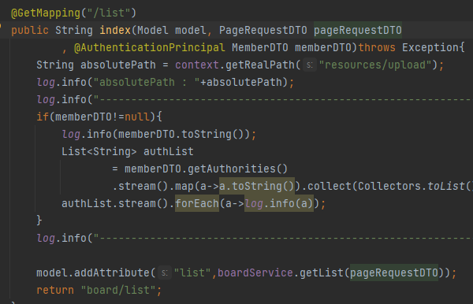
로그기능
어디서
class
로그의 가치
로그레벨
기록
추상화되어 자동으로 제공

Slide 2
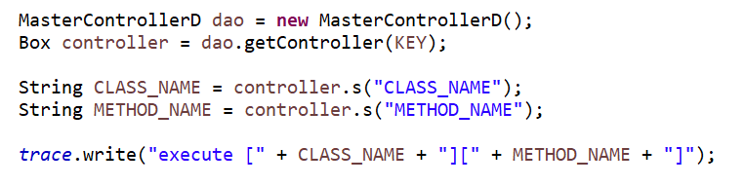
로그기능
어디서
class
로그의 가치
실행시점에 결정
기록
추상화되어 자동으로 제공

